Slide 1
Деятельность
Пермской краевой организации ВОИ
по вопросам трудоустройства инвалидов
В Пермском крае

Slide 2
Сайт https://trudinvaperm.ru/
По состоянию на 01.07.2022г:
111 зарегистрированных пользователей
102 резюме
36 вакансий
Полезные статьи
Истории успеха
Новости в сфере труда

Slide 3
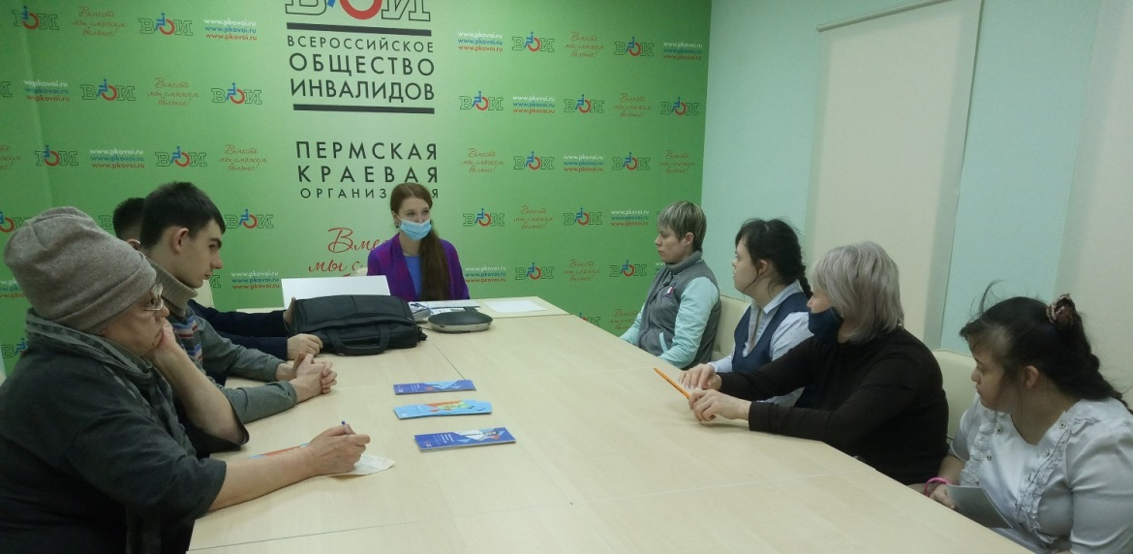
Консультационный пункт Пермской краевой организации ВОИ в рамках соглашения с Центром занятости населения Пермского края г.Пермь, ул.Борчанинова, 9 каждый вторник в 13.00
Индивидуальные и групповые консультации по темам:
Регистрация и подача заявления на портале Работа в России
Составление резюме
Услуги, оказываемые службой занятости
Программы, реализуемые службой занятости
Информирование о сайте Трудоустройство инвалидов в Пермском крае

Slide 4
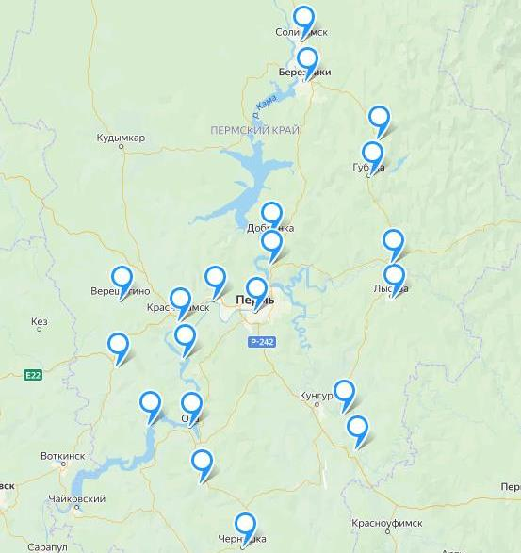
Аренда рабочих мест
по состоянию на 01.07.2022г.:
9 договоров с предприятиями Пермского края
32 рабочих места для людей с инвалидностью
21 муниципалитет Пермского края, включая г.Пермь, где трудятся инвалиды

Slide 5
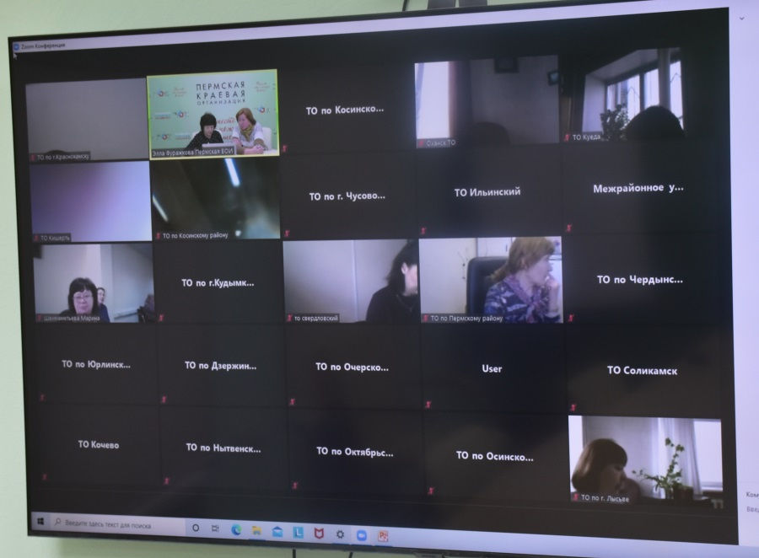
Проведение обучающих вебинаров:
по пониманию инвалидности
по этике общения с инвалидами
по работе с индивидуальной программой реабилитации и абилитации (ИПРА)

Slide 6
Консультации для работодателей по аренде рабочих мест, а также по созданию специальных рабочих мест для инвалидов

Slide 7
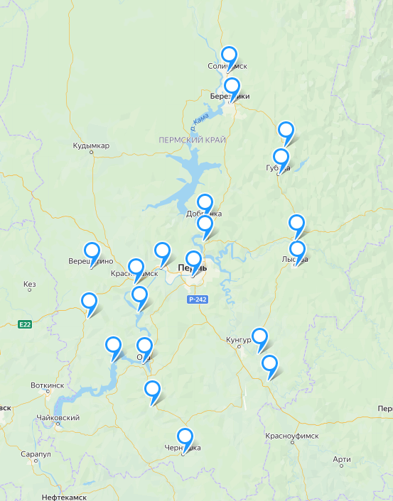
Перспектива на 2022 год
Сайт trudinvaperm.ru «Трудоустройство инвалидов в Пермском крае»
Аренда рабочих мест для инвалидов
Проведение тренингов в местных организациях ВОИ
Индивидуальные консультации для людей с инвалидностью
Взаимодействие с Центром «Мой бизнес» по поддержке социальных предпринимателей с инвалидностью
Рабочая группа при Управлении Министерства социального развития Пермского края

Slide 8
Наши контакты:
Адрес: г.Пермь, ул.Борчанинова, 9
Часы работы:
пн-пт с 8.30 до 17.00
Тел: (342) 244-85-75
(342) 244-91-28
email: pkovoi@narod.ru
Наш сайт:
https://www.pkovoi.ru/
Сайт по трудоустройству инвалидов: https://trudinvaperm.ru/

